Slide 1
מורשת קרב סן סימון מלחמת העצמאות

Slide 2
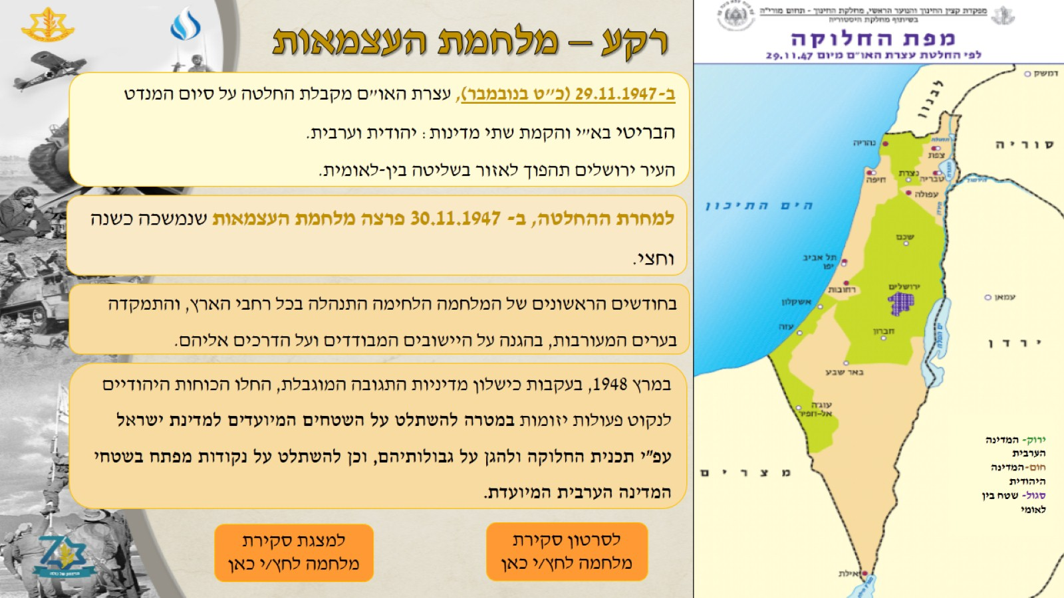

Slide 5
מבצע "יבוסי"

Slide 6
רקע – קרב סן סימון

Slide 7
כוחות האויב

Slide 8
מהלך הקרב – התקפה ראשונה

Slide 9
מהלך הקרב – התקפה ראשונה

Slide 16
הלחימה מן המנזר-התארגנות להגנה היקפית ליל ה-30 באפריל

Slide 17
הלחימה מן המנזר-התקפת נגד ערבית ליל ה-30 באפריל

Slide 18
הלחימה מן המנזר- "לוחמת שחיקה" ליל ה-30 באפריל

Slide 19
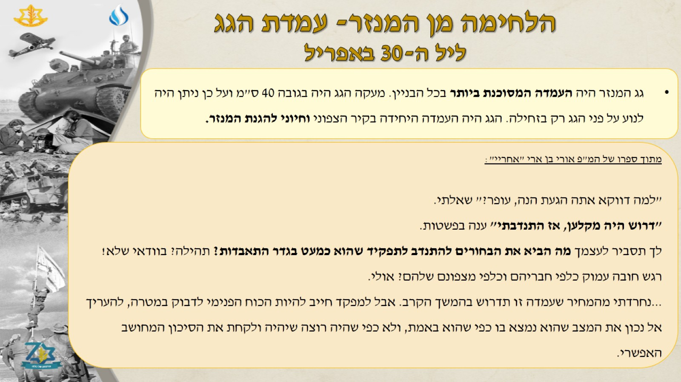
הלחימה מן המנזר- עמדת הגג ליל ה-30 באפריל

Slide 20
הפצועים מפנים את עצמם ליל ה-30 באפריל

Slide 21
בוקר ה-30 באפריל

Slide 22
הלחימה מן המנזר-מאמץ אחרון ה-30 באפריל

Slide 23
גורל הפצועים

Slide 24
גורל הפצועים

Slide 26
"ניצול ההצלחה"

Slide 27
הימים שאחרי

